Slide 1
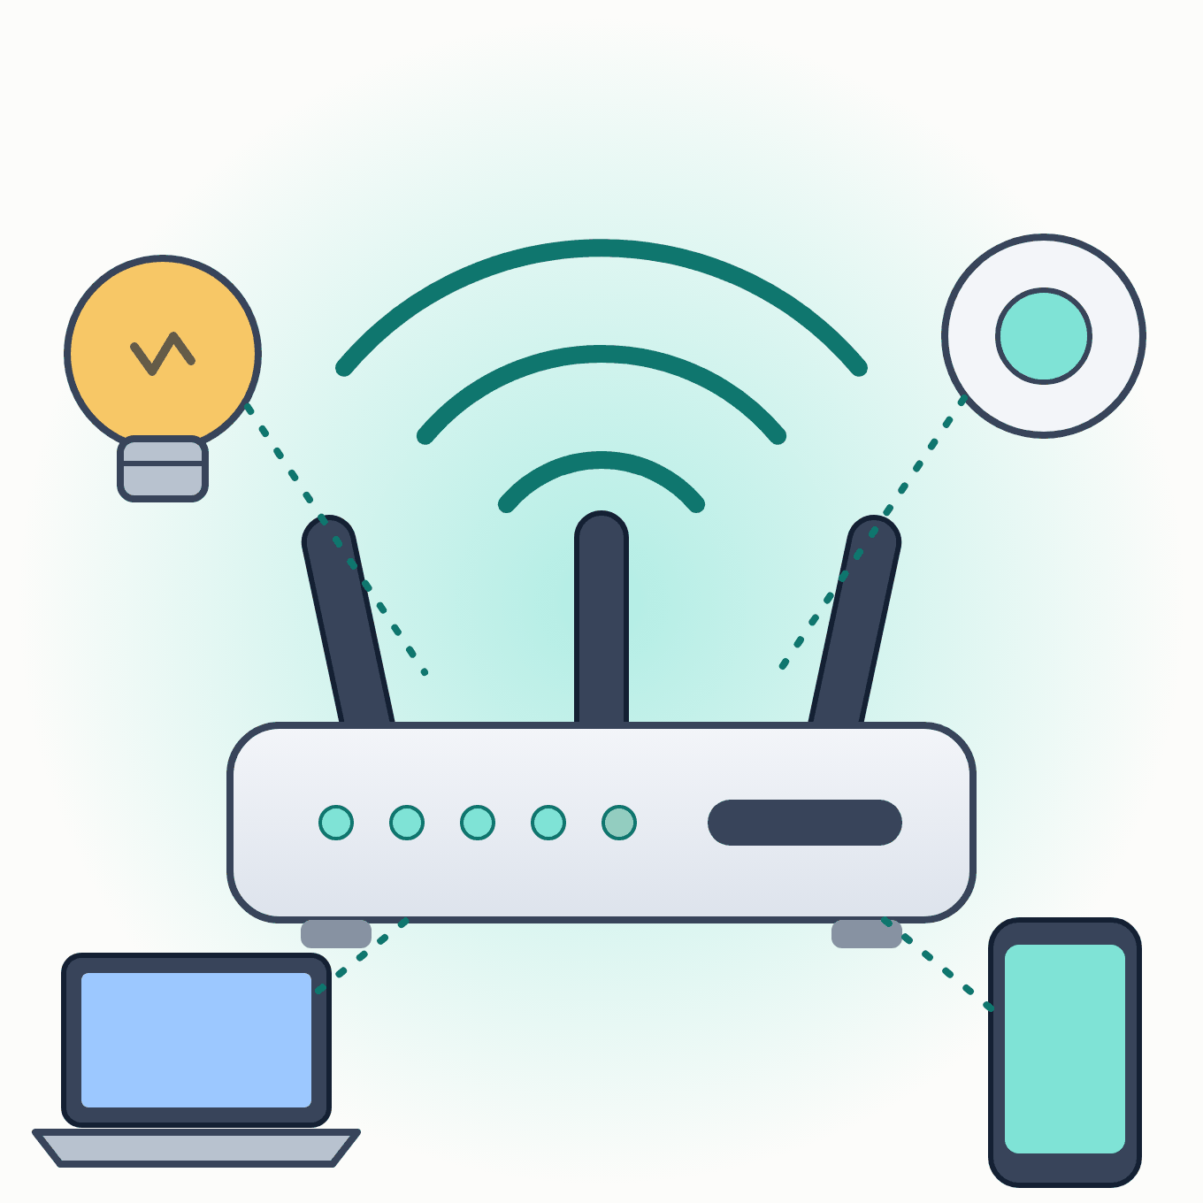
Lekcja 2 · Łączność bezprzewodowa, część 2
Od 802.11b do Wi-Fi 8
Wi-Fi, WiMAX i sieci dalekiego zasięgu dla internetu rzeczy
Technikum · informatyk i programista · stan wiedzy: wrzesień 2026
Notes:
Druga lekcja o łączności bezprzewodowej. Najwięcej czasu na Wi-Fi: generacje, techniki, bezpieczeństwo. WiMAX historycznie, na końcu sieci IoT.

Slide 2
WI-FI
Wi-Fi, WLAN i IEEE 802.11
IEEE 802.11
Wi-Fi Alliance
Nazwy generacji
Rodzina standardów bezprzewodowych sieci lokalnych (WLAN): warstwa fizyczna i dostęp do medium.
Organizacja certyfikująca zgodność. Logo Wi-Fi to jej znak towarowy — gwarancja współpracy urządzeń różnych firm.
Od 2018 r. zamiast „802.11ax” mówimy Wi-Fi 6. Numery nadano też wstecz: 802.11n = Wi-Fi 4, 802.11ac = Wi-Fi 5.
Zasięg: od kilku metrów w mieszkaniu do kilku kilometrów w łączach punkt–punkt z antenami kierunkowymi.
Lekcja 2 · Sieci bezprzewodowe
Notes:
Wi-Fi to nazwa handlowa, a 802.11 — norma techniczna. Urządzenie może spełniać normę bez certyfikatu Wi-Fi Alliance, ale wtedy nie może używać logo.

Slide 3
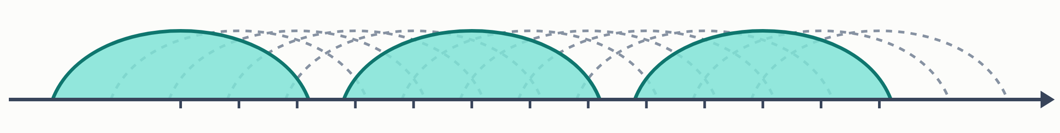
WI-FI
Trzy pasma radiowe
najdalej, najwolniej
kompromis
Wi-Fi 6E i 7
2,4 GHz
5 GHz
6 GHz
Dobrze przenika ściany, ale jest zatłoczone: tylko 3 niezachodzące kanały (1, 6, 11). Dzieli pasmo z Bluetooth i mikrofalówkami.
Dużo więcej kanałów i szersze kanały (80–160 MHz). Gorzej przechodzi przez ściany.
Nowe, „czyste” pasmo bez starych urządzeń. Kanały 320 MHz w Wi-Fi 7. Najkrótszy zasięg.
W paśmie 6 GHz obowiązuje WPA3 — starsze, słabsze zabezpieczenia nie są tam dozwolone.
Kanały 2,4 GHz
1, 6, 11 — bez nakładania
1
2
3
4
5
6
7
8
9
10
11
12
13
Środki co 5 MHz, kanał ma ok. 20 MHz.
Lekcja 2 · Sieci bezprzewodowe
Notes:
W Europie dla Wi-Fi udostępniono dolną część pasma 6 GHz (ok. 480 MHz), w USA całe pasmo 1200 MHz. Dlatego w Polsce Wi-Fi 7 ma mniej kanałów 320 MHz niż w USA.

Slide 4
WI-FI · GENERACJE
Od 11 Mb/s do Wi-Fi 8
Standard | Nazwa | Rok | Pasma | Maks. teoretycznie
802.11b | — | 1999 | 2,4 GHz | 11 Mb/s
802.11a | — | 1999 | 5 GHz | 54 Mb/s
802.11g | — | 2003 | 2,4 GHz | 54 Mb/s
802.11n | Wi-Fi 4 | 2009 | 2,4 i 5 GHz | 600 Mb/s
802.11ac | Wi-Fi 5 | 2013 | 5 GHz | ok. 6,9 Gb/s
802.11ax | Wi-Fi 6 / 6E | 2019 / 2021 | 2,4 i 5 GHz (+ 6 GHz) | 9,6 Gb/s
802.11be | Wi-Fi 7 | 2024 | 2,4, 5 i 6 GHz | ok. 46 Gb/s
802.11bn | Wi-Fi 8 | ok. 2028 | 2,4, 5 i 6 GHz | cel: niezawodność
To wartości teoretyczne — w praktyce osiąga się zwykle kilkadziesiąt procent.
Lekcja 2 · Sieci bezprzewodowe
Notes:
W starej prezentacji dla 802.11n było 300 Mb/s — to wariant z dwoma strumieniami; norma pozwala na cztery (600 Mb/s). Wi-Fi 6E to Wi-Fi 6 rozszerzone o pasmo 6 GHz.

Slide 5
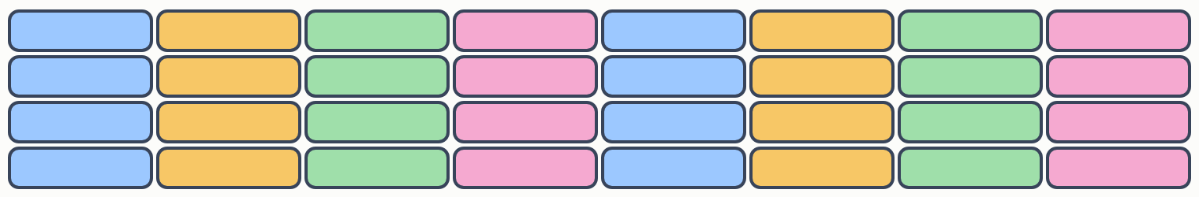
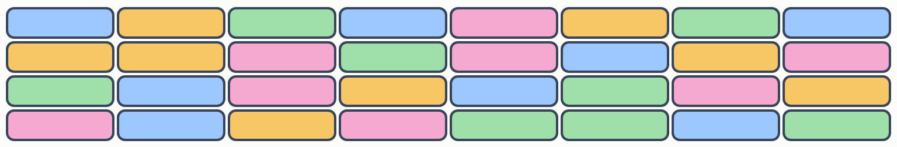
WI-FI · JAK TO DZIAŁA
Skąd biorą się kolejne gigabity?
Szersze kanały
Gęstsza modulacja QAM
20 → 40 → 80 → 160 → 320 MHz (Wi-Fi 7). Dwa razy szerszy kanał to dwa razy więcej danych.
64-QAM (Wi-Fi 4) → 256 → 1024 → 4096-QAM (Wi-Fi 7): więcej bitów w symbolu, ale potrzebny lepszy sygnał.
MIMO i MU-MIMO
OFDMA
Kilka anten to kilka równoległych strumieni. MU-MIMO obsługuje kilku klientów jednocześnie.
Od Wi-Fi 6 kanał dzieli się na części (RU) dla wielu urządzeń naraz — jak autobus zamiast taksówek.
OFDM · cały kanał dla jednego urządzenia
OFDMA · kanał dzielony na RU
urządzenie 1
urządzenie 2
urządzenie 3
urządzenie 4
→ czas, ↑ częstotliwość
Lekcja 2 · Sieci bezprzewodowe
Notes:
Każdą technikę można połączyć z analogią: szerszy kanał = szersza droga, QAM = więcej osób w jednym samochodzie, MIMO = kilka równoległych dróg, OFDMA = autobus rozwożący wielu pasażerów naraz.

Slide 6
WI-FI 6 I 7
Co dały najnowsze generacje
2019 / 2021
certyfikacja 2024 · norma IEEE 2025
Wi-Fi 6 / 6E
Wi-Fi 7
OFDMA i MU-MIMO w obu kierunkach. TWT — urządzenia IoT „śpią” i budzą się o umówionej porze. BSS Coloring — mniej zakłóceń od sąsiadów. 6E: pasmo 6 GHz.
MLO — jedno połączenie przez kilka pasm naraz. Kanały 320 MHz i 4096-QAM. Multi-RU. Niższe i stabilniejsze opóźnienia dla gier, VR i wideo.
Według szacunków IDC w 2025 r. na rynek trafiło ok. 583 mln urządzeń Wi-Fi 7.
Lekcja 2 · Sieci bezprzewodowe
Notes:
MLO (Multi-Link Operation) to najważniejsza nowość Wi-Fi 7: gdy jedno pasmo jest zakłócone, dane płyną drugim bez zrywania połączenia. Norma 802.11be została finalnie opublikowana w lipcu 2025 r.

Slide 7
WI-FI 8
802.11bn: niezawodność zamiast prędkości
cel
stan na 2026
uwaga
Ultra High Reliability
Wersja robocza
Sprzęt przedstandardowy
Maksymalna prędkość podobna jak w Wi-Fi 7. Celem jest stabilność, niższe opóźnienia i mniej zerwanych połączeń.
Zatwierdzenie IEEE i certyfikacja Wi-Fi Alliance planowane na 2028 r. Pierwsze chipy pokazano na CES 2026.
Urządzenia „Wi-Fi 8” kupione przed 2028 r. działają według projektu normy — pełną zgodność zapewnią aktualizacje.
Lekcja 2 · Sieci bezprzewodowe
Notes:
Dobry temat o marketingu: producenci sprzedają sprzęt z nazwą przyszłej normy, zanim ta zostanie ukończona. Tak samo było z „pre-N” przy 802.11n.

Slide 8
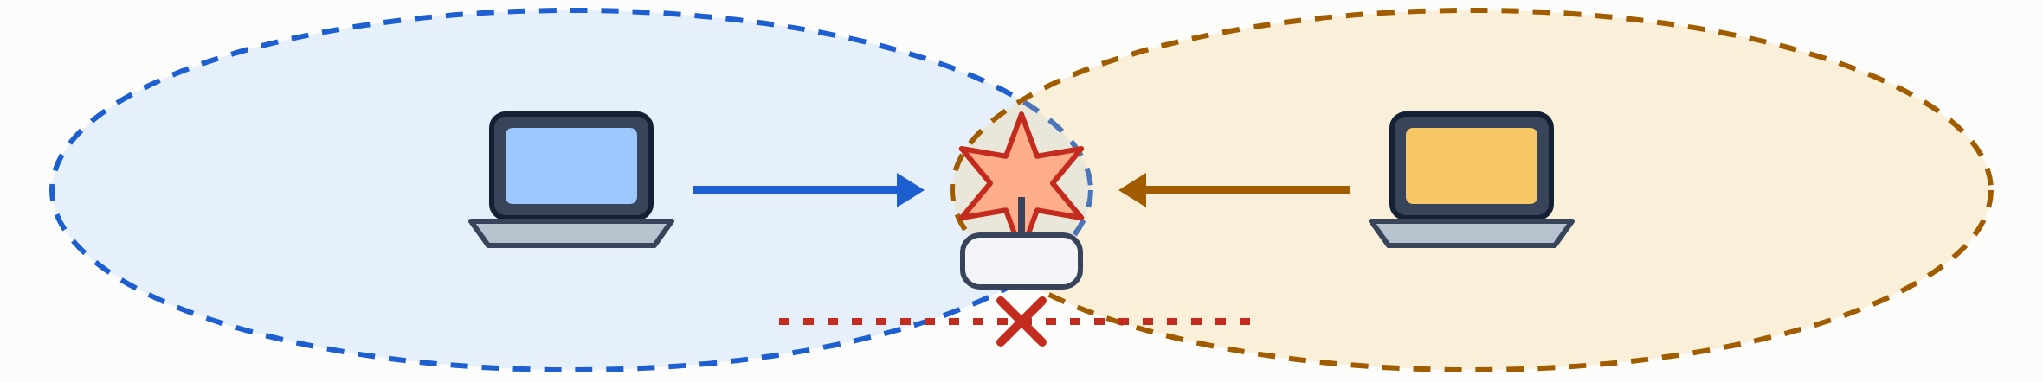
WI-FI · PROBLEMY RADIOWE
Dlaczego radio jest trudniejsze niż kabel?
Ukryta stacja
Odkryta stacja
Efekt przechwytywania
A i C słyszą punkt dostępowy B, ale nie siebie nawzajem — nadają jednocześnie i u B dochodzi do kolizji.
Stacja niepotrzebnie wstrzymuje nadawanie, bo słyszy nadajnik, który nie przeszkodziłby jej odbiorcy.
Gdy do odbiornika dotrą dwa sygnały, silniejszy zostanie odebrany, a słabszy zagłuszony.
Rozwiązanie: CSMA/CA („słuchaj, zanim nadasz”) oraz ramki RTS/CTS, które rezerwują kanał przed wysłaniem danych.
A
B
C
zasięg A
zasięg C
kolizja w B
A i C się nie słyszą.
Lekcja 2 · Sieci bezprzewodowe
Notes:
Warto narysować na tablicy trzy kropki A–B–C z okręgami zasięgu. W sieci przewodowej Ethernet kolizje wykrywa się (CSMA/CD), w radiu można ich tylko unikać.

Slide 9
WI-FI · BEZPIECZEŃSTWO
Od WEP do WPA3
Standard | Rok | Szyfrowanie | Stan dziś
WEP | 1997 | RC4, klucz 40–104 bity | złamany — nie używać
WPA | 2003 | TKIP | przestarzały
WPA2 | 2004 | AES-CCMP | wciąż popularny; atak KRACK (2017)
WPA3 | 2018 | SAE, AES | zalecany; obowiązkowy w 6 GHz
Personal i Enterprise
WPS
Personal: jedno hasło dla wszystkich. Enterprise (802.1X + RADIUS): osobne konto dla każdego — szkoły, firmy.
Parowanie przyciskiem lub PIN-em. PIN da się złamać w kilka godzin — najlepiej wyłączyć.
Lekcja 2 · Sieci bezprzewodowe
Notes:
Z dawnej prezentacji: uwierzytelnianie, autoryzacja i rejestrowanie zdarzeń (AAA) to zadania serwera RADIUS w trybie Enterprise. SAE w WPA3 chroni przed atakiem słownikowym offline na przechwycony handshake.

Slide 10
WI-FI · RODZINA 802.11
Inne standardy z rodziny
Standard | Do czego służy
802.11e | QoS — priorytet dla głosu i wideo
802.11i | bezpieczeństwo — podstawa WPA2
802.11r / k / v | szybki i „podpowiadany” roaming między punktami dostępowymi
802.11s | sieci mesh
802.11ah (Wi-Fi HaLow) | IoT poniżej 1 GHz, zasięg nawet ok. 1 km
802.11ad / ay (WiGig) | 60 GHz, kilka Gb/s na kilka metrów — nisza
Lekcja 2 · Sieci bezprzewodowe
Notes:
Z dawnej listy pominięte zostały historyczne 802.11c (mostki), d (przepisy krajowe), f (wycofany protokół IAPP), h i j (wersje regionalne). 802.11r/k/v są ważne w szkolnych i firmowych sieciach z wieloma punktami dostępowymi.

Slide 11
WIMAX
WiMAX: przegrana walka z LTE
Wersja | Rok | Cechy
802.16 | 2001 | 10–66 GHz, anteny muszą się widzieć (LOS)
802.16a / d | 2003–2004 | 2–11 GHz, bez widoczności (NLOS)
802.16e | 2005 | Mobile WiMAX — dostęp w ruchu
802.16m | 2011 | do 1 Gb/s stacjonarnie, 100 Mb/s w ruchu
Co się stało?
Od ok. 2009 r. operatorzy wybierali LTE. WiMAX przetrwał tylko w niszach.
Kto przejął jego rolę?
5G FWA — domowy internet przez sieć komórkową — oraz LTE i 5G na terenach wiejskich.
Lekcja 2 · Sieci bezprzewodowe
Notes:
WiMAX (Worldwide Interoperability for Microwave Access) opierał się na IEEE 802.16 i ETSI HiperLAN. W Polsce działali lokalni dostawcy WiMAX; dziś pasmo 3,4–3,8 GHz służy sieciom 5G.

Slide 12
INTERNET RZECZY
Sieci dalekiego zasięgu dla IoT
Technologia | Pasmo | Zasięg | Prędkość | Sieć
LoRaWAN | 868 MHz (UE), bez licencji | 10–15 km poza miastem | od 0,3 do kilkudziesięciu kb/s | własna bramka lub publiczna
NB-IoT | pasma LTE, licencjonowane | kilka–kilkanaście km | ok. 100–200 kb/s | operator komórkowy
LTE-M | pasma LTE | jak LTE | do ok. 1 Mb/s | operator komórkowy
Wi-Fi HaLow | poniżej 1 GHz | do ok. 1 km | do kilkudziesięciu Mb/s | własny punkt dostępowy
LoRa oszczędza energię kosztem opóźnień — nadaje się do liczników i czujników, nie do transmisji w czasie rzeczywistym. Rekordowe łącza sięgały setek kilometrów.
Lekcja 2 · Sieci bezprzewodowe
Notes:
LPWAN = Low Power Wide Area Network. Rekordy zasięgu LoRa (z dawnej prezentacji) wynikają z propagacji troposferycznej lub nadajników na balonach — to nie są typowe warunki.

Slide 13
DOM INTELIGENTNY
Zigbee, Thread i Matter
Zigbee
Thread
Matter
IEEE 802.15.4, 2,4 GHz, sieć mesh. Popularne czujniki i żarówki; potrzebny koordynator (bramka).
Też 802.15.4, ale oparty na IPv6 — każde urządzenie ma adres IP. Border router łączy go z Wi-Fi lub Ethernetem.
Wspólny standard aplikacyjny (od 2022) Apple, Google, Amazona i innych. Działa przez Wi-Fi, Thread i Ethernet.
Wniosek: w jednym domu współpracuje dziś kilka sieci radiowych — Wi-Fi do dużych danych, 802.15.4 do czujników na baterie.
Lekcja 2 · Sieci bezprzewodowe
Notes:
Zigbee i Thread korzystają z tej samej warstwy radiowej (802.15.4), ale mają zupełnie inne warstwy wyższe. Matter nie jest nową siecią radiową, tylko wspólnym językiem urządzeń.

Slide 14
SPRAWDŹ SIĘ
Pytania na koniec lekcji
1
Dlaczego Wi-Fi 8 nie jest szybsze od Wi-Fi 7?
2
Jaki problem rozwiązują ramki RTS/CTS?
3
Dlaczego w paśmie 6 GHz nie ma WEP ani WPA2?
4
Czujnik stoi 5 km od budynku. Wi-Fi, LoRaWAN czy Bluetooth — i dlaczego?
Źródła: Wi-Fi Alliance, Wireless Broadband Alliance (trendy 2026), IEEE 802.11
Notes:
Pytanie 4: LoRaWAN — daleki zasięg i mały pobór energii; czujnik wysyła mało danych.

